Slide 1
স্বাগতম

Slide 2
পরিচিতি
বাছির উদ্দীন
সহকারি শিক্ষক (কৃষি)
বারঘড়িয়া ফাজিলখালী ইসলামীয়া দাখিল মাদ্রাসা
করিমগঞ্জ , কিশোরগঞ্জ
শ্রেণিঃ- অষ্টম
বিষয়ঃ- কৃষি শিক্ষা
অধ্যায়ঃ- দ্বিতীয়
পাঠঃ- গরু মোটাতাজাকরন

Slide 3
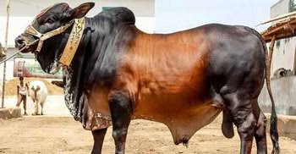
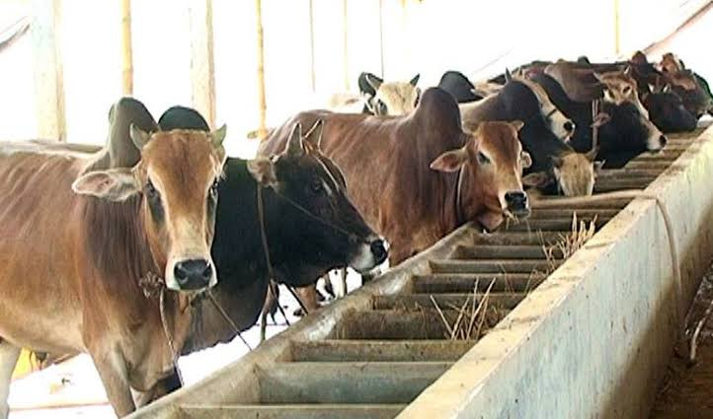
নিবিভ ভাবে পর্যবেক্ষণ কর
নিচের ছবিতে কী দেখা যায়?
একটি মোটাতাজা গরু
গরুর খামার

Slide 4
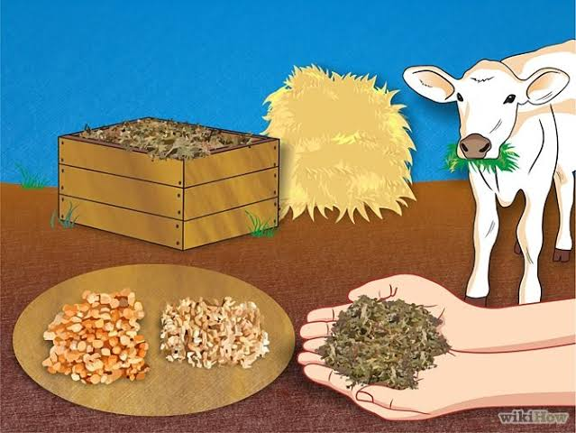
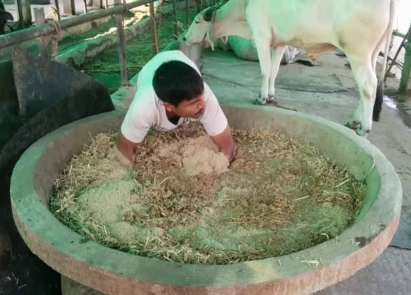
হ্যাঁ আজকে আমরা আলোচনা করবো
গরু মোটাতাজাকরন

Slide 5
শিখনফল
এই পাঠ শেষে শিক্ষার্থীরা......
গরু মোটাতাজাকরনন কী ব্যখ্যা করতে পারবে ।
গরু মোটাতাজাকরণ পদ্বতি ব্যাখ্যা করতে পারবে ।
গরু মোটাতাজাকরণে খ্যাদ্য তৈরি প্রক্রিয়া বর্নণা করতে পারবে।

Slide 6
গরু মোটাতাজাকরন
পশু মোটাতাজাকরন অর্থ হচ্ছে পরিমিত খাদ্য সরবরাহের মাধ্যমে গরুর স্বাস্থ্য নিশ্চিত করা এবং মানুষের জন্য আমিষ সরবরাহের ব্যবস্থা করা ।

Slide 7
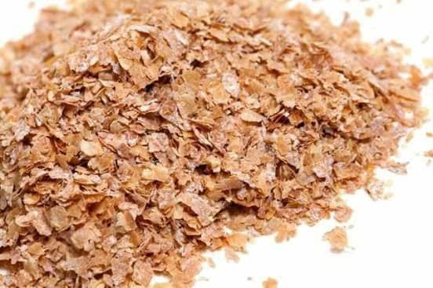
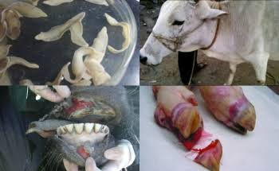
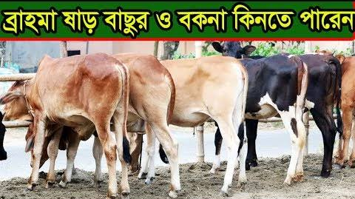
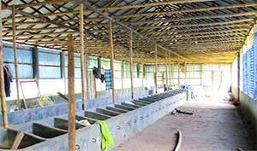
গরু নির্বাচন ও ক্রয় করা
সুষম খাদ্য সরবরাহ
বাসস্থান নির্মাণ
গরু মোটাতাজাকরন পদ্বতি
রোগ ব্যাধির চিকিৎসা

Slide 8
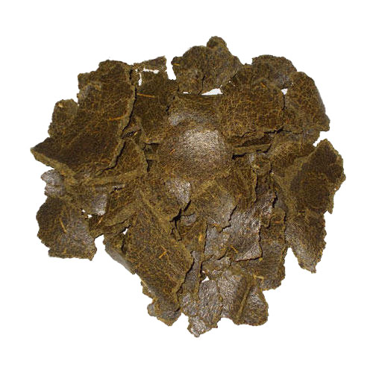
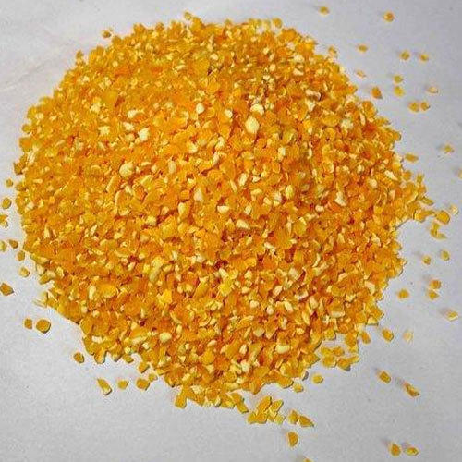
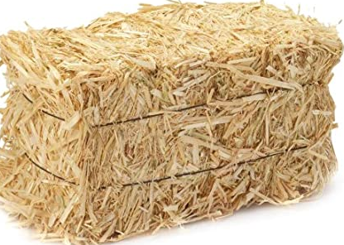
গরু কে সুষম খাবার ও পরিমিত খাবার খাওয়াতে হবে
খড়
কুড়া
আমিষ,শর্করা,ও চর্বি জাতীয় খাদ্য
ভুট্টা
ঝুলাগুড়
খৈল

Slide 9
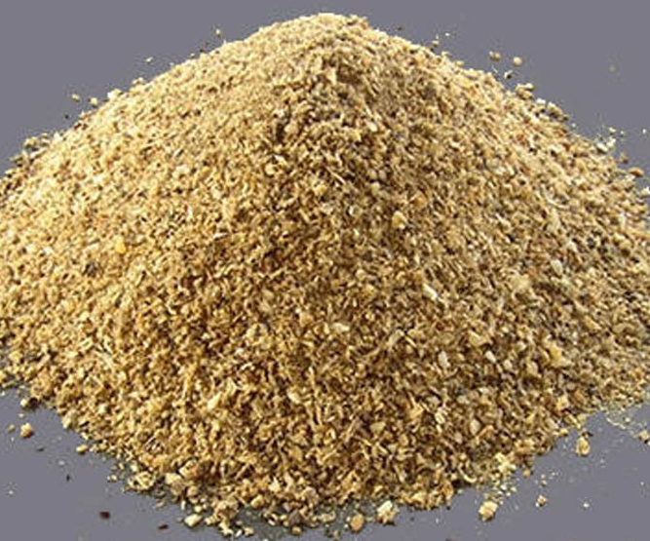
সবুজ কাচা ঘাস
খনিজ লবণ ও ভিটামিন জাতীয় খাদ্য
হারের গুরা

Slide 10
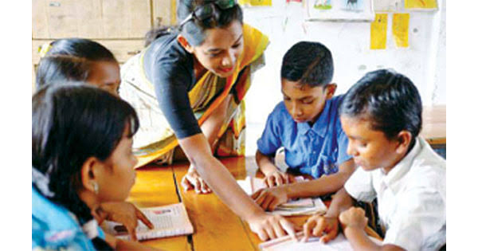
দলীয় কাজ
গরু মোটাতাজাকরণ পদ্বতিসমুহ লিখ?

Slide 11
মুল্যায়ন ন
খনিজ ও ভিটামিন জাতীয় দুটি খাবারের নাম লিখ ?
কয়েকটি সুষম খাবারের নাম বল ?
কাচা ঘাস ,হারেরগুড়া
খড়, ভুট্টা,ঝুলাগুড়, খৈল,কুড়া

Slide 12
বাড়ীর কাজ
গরু কীভাবে মোটাতাজাকরন করা যায় কৃষকের সাথে আলোচনা করে একটি প্রতিবেদন লিখে আনবে।

Slide 13
ধন্যবাদ সকলকে

